Slide 1
机器学习算法基础2
曹建勋

Slide 2
机器学习
线性模型
决策树
贝叶斯分类器
支持向量机
集成学习
聚类
降维

Slide 3
贝叶斯分类器
贝叶斯分类器
利用概率的知识完成数据的分类任务
在机器学习中使用贝叶斯决策论实施决策的基本方法也是在概率的框架下进行的
考虑如何基于这些概率和误判损失来选择最优的类别标记。

Slide 4
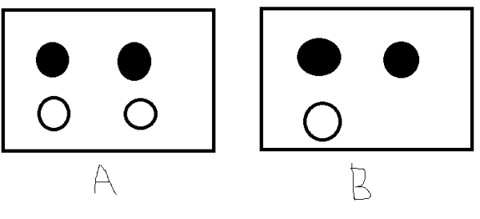
贝叶斯分类器
贝叶斯公式
随便抓个白球，到底是哪个箱子里的？
A说：白球概率是1/2
B说：白球概率是1/3
A和B混在一起，发现抓到A的概率是4/7

Slide 5
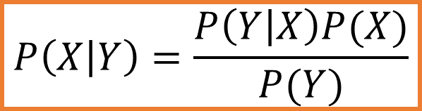
贝叶斯分类器
贝叶斯公式
A说，白球的概率是1/2
P(Y=白色|X=A)=1/2
B说，白球的概率是1/3
P(Y=白色|X=B)=1/3
AB混在一起，取出来是A的概率是4/7
P(X=A)=4/7
取出的球是白色，那么这个球来自A的概率是多大？
P(X=A|Y=白色)=？
贝叶斯公式
$$P\left(X | Y\right)=\frac{P\left(Y | X\right)P(X)}{P(Y)}$$

Slide 6
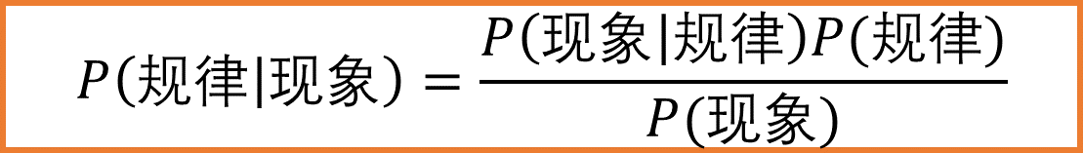

贝叶斯分类器
贝叶斯公式
X：汽车被砸了
Y：警报响了
$$P\left(X | Y\right)=\frac{P\left(Y | X\right)P(X)}{P(Y)}$$
$$P\left(规律 | 现象\right)=\frac{P\left(现象 | 规律\right)P(规律)}{P(现象)}$$
你有多大把握能相信一件证据？

Slide 7
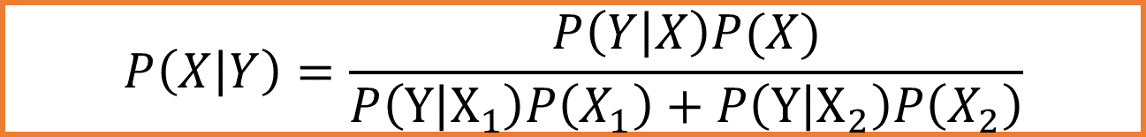
贝叶斯分类器
贝叶斯公式
X：汽车被砸了
Y：警报响了
$$P\left(X | Y\right)=\frac{P\left(Y | X\right)P(X)}{P(Y)}$$
$$P\left(X | Y\right)=\frac{P\left(Y | X\right)P(X)}{P\left(Y | X_{1}\right)P\left(X_{1}\right)+P\left(Y | X_{2}\right)P\left(X_{2}\right)}$$
你有多大把握能相信一件证据？
做判断的时候，要考虑所有的因素

Slide 8
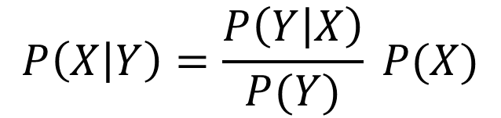
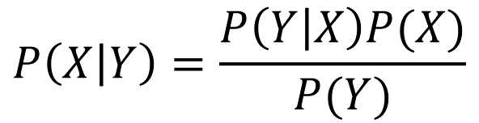
贝叶斯分类器
贝叶斯公式
$$P\left(X | Y\right)=\frac{P\left(Y | X\right)P(X)}{P(Y)}$$
似然
$$P\left(X | Y\right)=\frac{P\left(Y | X\right)}{P(Y)} P(X)$$
后验概率
先验概率

Slide 9
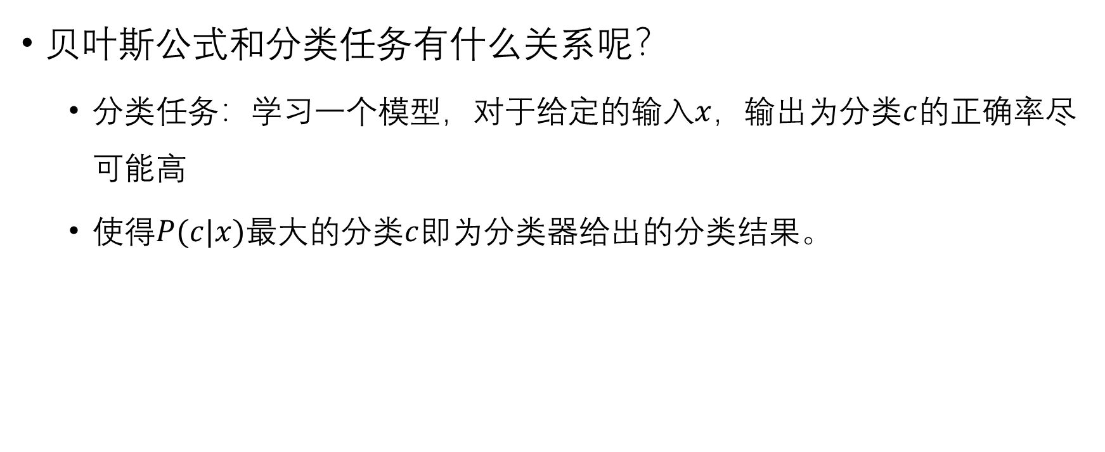
贝叶斯分类器
贝叶斯公式和分类任务有什么关系呢？
分类任务：学习一个模型，对于给定的输入$x$，输出为分类$c$的正确率尽可能高
使得$P(c|x)$最大的分类$c$即为分类器给出的分类结果。
重点在于$：c^{∗}=argmaxP\left(c | x\right)=argmaxP(x|c)$

Slide 10
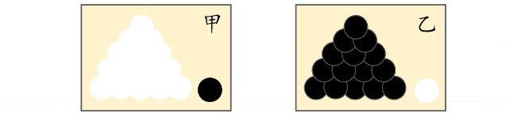
贝叶斯分类器：最大似然估计
贝叶斯分类
$$c^{∗}=argmaxP\left(c | x\right)=argmaxP(x|c)$$

Slide 11



贝叶斯分类器：最大似然估计
贝叶斯分类
$$c^{∗}=argmaxP\left(c | x\right)=argmaxP(x|c)$$
$$c_{θ}\sim θ$$
$${θ }^{∗}=argmaxP\left(x | c_{θ}\right)=argmaxP(c_{θ}|x)$$
$$x=0011011111$$
$$f\left(x,θ\right)={(1−θ) }^{3}θ^{7}$$

Slide 12
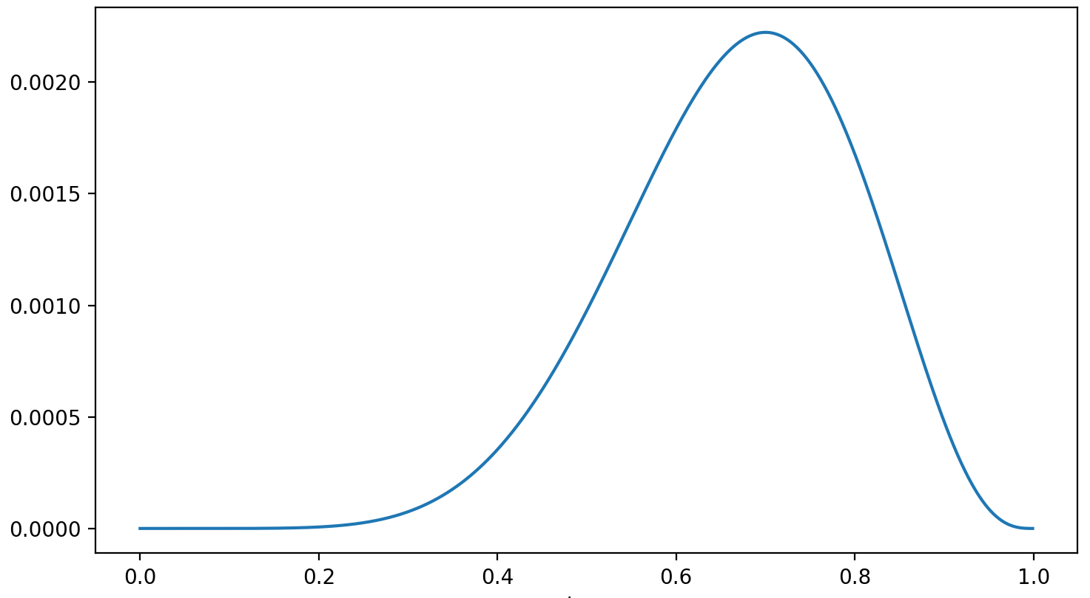

贝叶斯分类器：最大似然估计
贝叶斯分类
$$c^{∗}=argmaxP\left(c | x\right)=argmaxP(x|c)$$
$$c_{θ}\sim θ$$
$${θ }^{∗}=argmaxP\left(c_{θ} | x\right)=argmaxP(c_{θ}|c)$$
$$x=001101111$$
$$f\left(x,θ\right)={(1−θ) }^{3}θ^{7}$$

Slide 13
贝叶斯分类器：最大后验估计
贝叶斯分类
$$c^{∗}=argmaxP\left(c | x\right)=argmaxP(c)P(x|c)$$
$$c_{θ}\sim θ$$
$${θ }^{∗}=argmaxP\left(c_{θ}\right)P\left(x | c_{θ}\right)=argmaxP(θ)P\left(x | θ\right)$$
$$x=0011011111$$
$$f\left(x,θ\right)={(1−θ) }^{3}θ^{7}$$

Slide 14
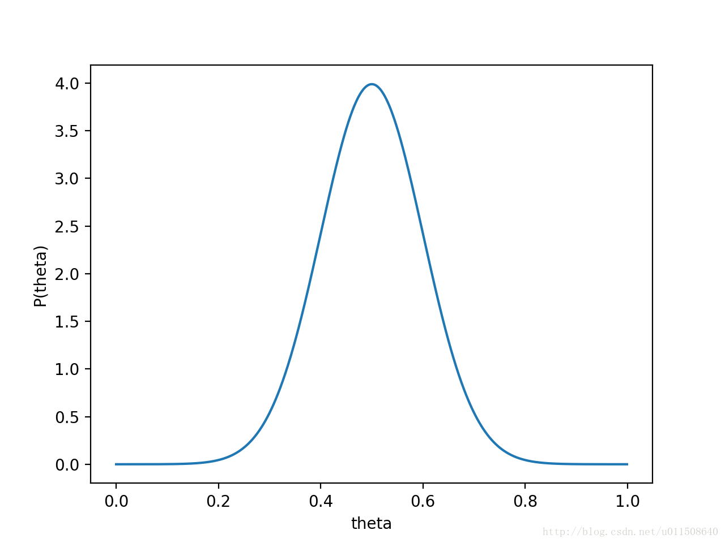
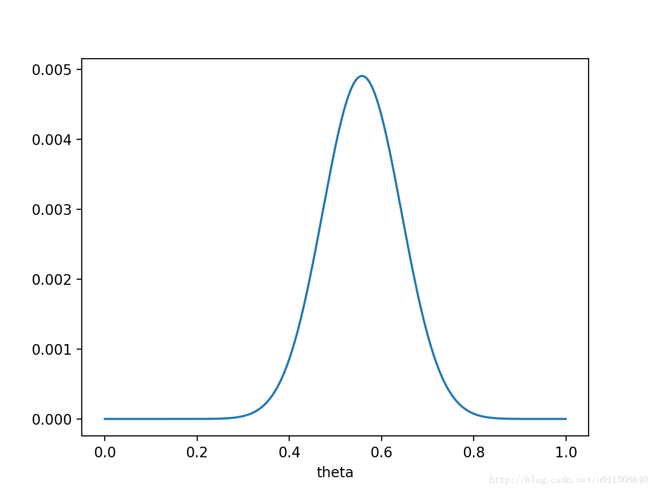
贝叶斯分类器
贝叶斯分类
$$c^{∗}=argmaxP\left(c | x\right)=argmaxP(c)P(x|c)$$
$$c_{θ}\sim θ$$
$${θ }^{∗}=argmaxP\left(c_{θ}\right)P\left(x | c_{θ}\right)=argmaxP(θ)P\left(x | θ\right)$$
$$x=0011011111$$
$$f\left(x,θ\right)={(1−θ) }^{3}θ^{7}$$

Slide 15

贝叶斯分类器
贝叶斯分类
主要难点：获得$x$所有的属性的联合概率
引入假设简化：
$x$的所有属性不相关
$$P\left(x | c\right)=\prod{P(x_{i}|c) }$$
$$c^{∗}=argmaxP\left(c | x\right)=argmaxP(x|c)$$
朴素贝叶斯

Slide 16
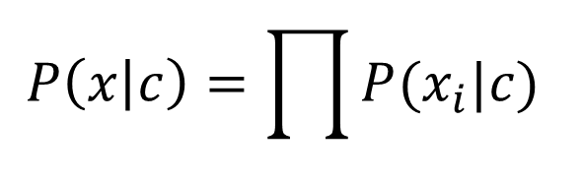
朴素贝叶斯
职业 | 年龄 | 收入 | 学历 | 是否贷款
自由职业 | 28 | 5000 | 高中 | 是
工人 | 36 | 5500 | 高中 | 否
工人 | 42 | 2800 | 初中 | 是
白领 | 45 | 3300 | 小学 | 是
白领 | 25 | 10000 | 本科 | 是
白领 | 32 | 8000 | 硕士 | 否
白领 | 28 | 13000 | 博士 | 是
自由职业 | 21 | 4000 | 本科 | 否
自由职业 | 22 | 3200 | 小学 | 否
工人 | 33 | 3000 | 高中 | 否
工人 | 48 | 4200 | 小学 | 否
$$P\left(x | c\right)=\prod{P(x_{i}|c) }$$
客户1：{职业、年龄，收入，学历}={工人、39， 1800，小学}

Slide 17
EM算法
EM算法
在统计中被用于寻找，依赖于不可观察的隐性变量的概率模型中参数的最大似然估计。
问题：有200个男女生的身高样本，但是没有记录身高是男生还是女生，那么能根据这些样本，估计男生和女生的身高分布么？

Slide 18
EM算法
问题：有200个男女生的身高样本，但是没有记录身高是男生还是女生，那么能根据这些样本，估计男生和女生的身高分布么？
核心：抽取得到的每个样本不知道是从哪个分布抽取的
对某一条数据，需要估（猜）计（测）的参数有两个：
是男是女？
对应的高斯分布的参数是多少？

Slide 19
EM算法
问题：有200个男女生的身高样本，但是没有记录身高是男生还是女生，那么能根据这些样本，估计男生和女生的身高分布么？
初始化：猜测男生和女生的分布。
E步：对每一条数据，根据分布推测是男是女。
M步：对每条数据在E步中标记的男女，重新估计男生和女生的分布。

Slide 20
EM算法
初始化：猜测男生（假设平均身高1.7米）和女生（假设平均身高1.6米）的分布，方差0.1。
E步：对每一条数据，根据分布推测是男是女。
M步：对每条数据在E步中标记的男女，重新估计男生和女生的分布。
身高 | 性别
175 | ？
175 | ？
180 | ？
170 | ？
178 | ？
172 | ？
160 | ?
165 | ?
160 | ?
155 | ?

Slide 21
EM算法
初始化：猜测男生（假设平均身高1.7米）和女生（假设平均身高1.6米）的分布，方差0.1。
E步：对每一条数据，根据分布推测是男是女。
M步：对每条数据在E步中标记的男女，重新估计男生和女生的分布。
身高 | 性别
175 | 男
175 | 男
180 | 男
170 | 男
178 | 男
172 | 男
160 | 女
165 | 男
160 | 女
155 | 女

Slide 22
EM算法
男生：均值173.5，方差22
女生：均值158.3，方差5.55
初始化：猜测男生（假设平均身高1.7米）和女生（假设平均身高1.6米）的分布，方差0.1。
E步：对每一条数据，根据分布推测是男是女。
M步：对每条数据在E步中标记的男女，重新估计男生和女生的分布。
身高 | 性别
175 | 男
175 | 男
180 | 男
170 | 男
178 | 男
172 | 男
160 | 女
165 | 男
160 | 女
155 | 女

Slide 23
编程练习1
朴素贝叶斯、EM算法

Slide 24
编程练习1
Step 1. 读取GitHub上的数据集04_watermelon.txt，将数据集分为训练数据集和验证数据集，比例大约为4:1。
Step 2. 使用拉普拉斯修正的朴素贝叶斯对数据集进行分类，并对验证数据集进行误差测试。
Step 3. 对02_EM.txt使用EM算法，求男生和女生的身高分布。

Slide 25
集成学习
三个臭皮匠，抵上一个诸葛亮
真的这么神奇吗？
二分类学习器正确率>0.5
凭经验，集成会比最好的差一些，比最差的好一些

Slide 26
集成学习
三个臭皮匠，抵上一个诸葛亮
存在一些方法，可以将一堆弱学习器提升为强学习器！
Boosting
Bagging && 随机森林

Slide 27
集成学习——Boosting
AdaBoost

Slide 28
集成学习——Bagging
Bagging

Slide 29
集成学习——随机森林
随机森林
一种Bagging的方法
每次选择用于划分的属性时，都先随机选择k个属性，然后在这k个属性中优选一个属性进行划分。
一般推荐k=logd
随机森林增强了基学习器的多样性
样本扰动
属性扰动

Slide 30
编程练习2
集成学习

Slide 31
编程练习2
Step 1. 利用之前写好的决策树，实现基于决策树桩的AdaBoost。
Step 2. 利用之前写好的决策树，实现基于决策树桩的Bagging。
Steo 3. 利用之前写好的决策树，实现随机森林。

